Slide 1
СВЕТОФОР БУДУЩЕГО

Slide 2
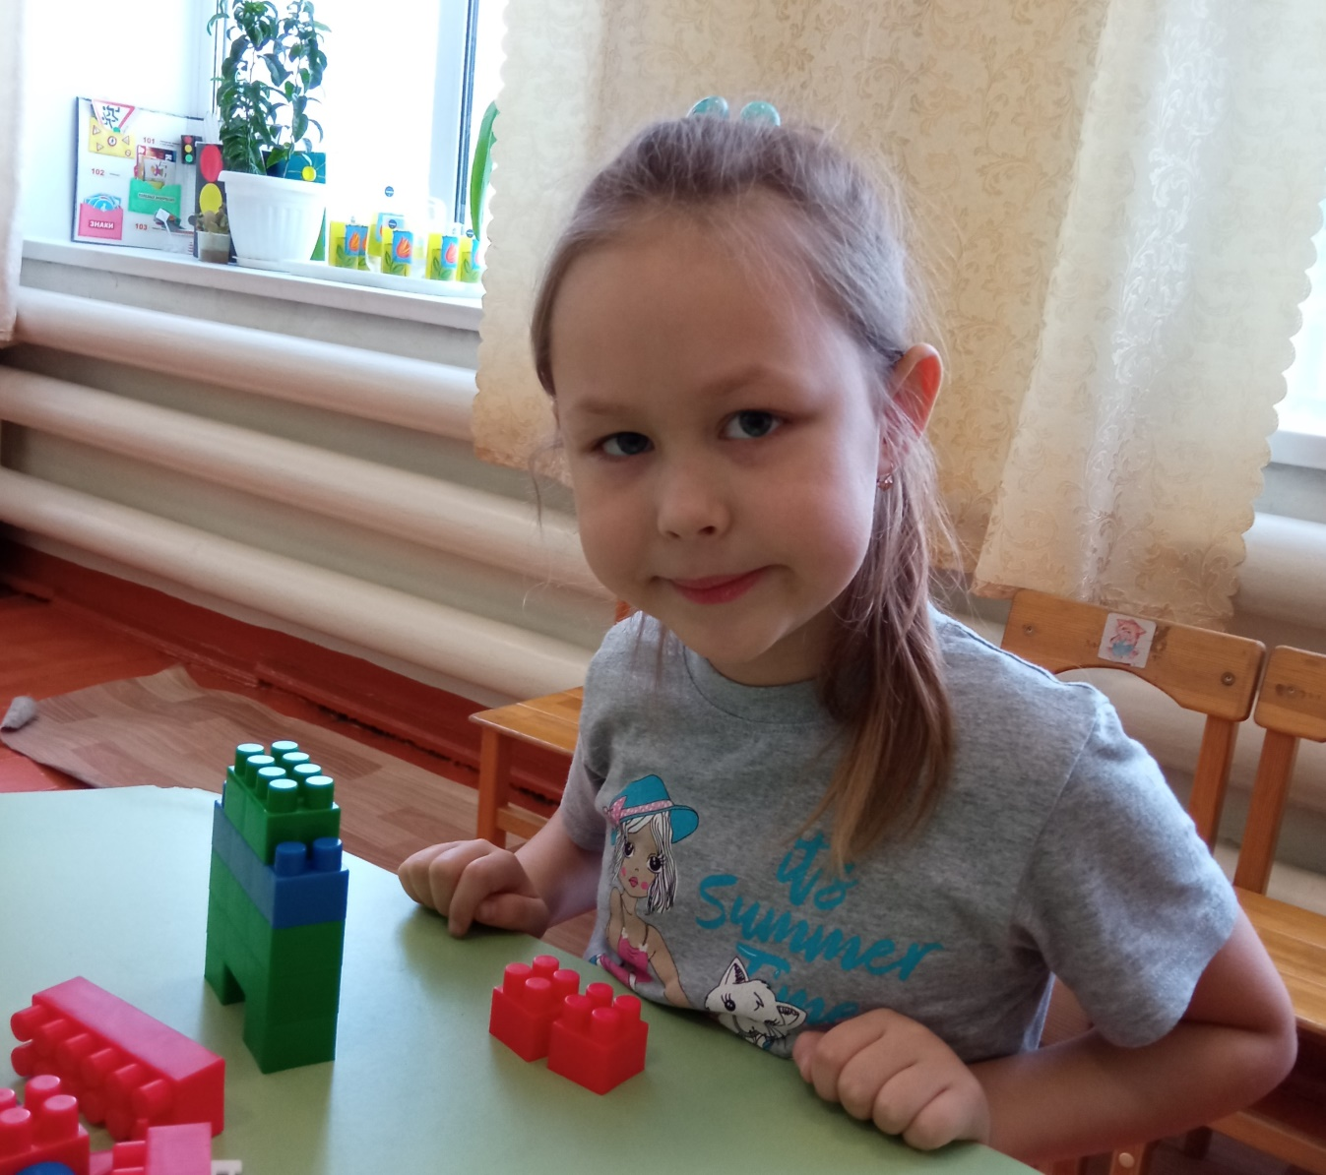
Давайте познакомимся!
Здравствуйте, меня зовут Вероника Миронова. Я воспитанница детского сада «Успех» с. Кабанск. Мне 6 лет.

Slide 3
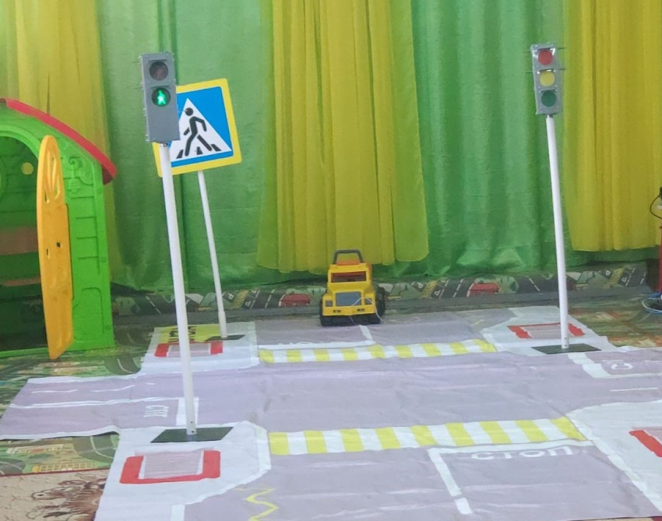
Исследование Вероники мироновой
Недавно мы с моими друзьями и воспитателями играли в специальном городке дорожных знаков, который есть у нас в детском саду. Мы изображали пешеходов и автомобилистов. Мы двигались по сигналу светофора. Это было весело и интересно. Светофоры в этом городке как настоящие, они светятся и переключаются. Я такие видела в г. Улан-Удэ, когда ездила туда с папой.
Мне стало интересно. Я рассматривала светофоры и захотела побольше узнать о них : откуда они появились, кто их придумал, что значит слово «светофор»

Slide 4
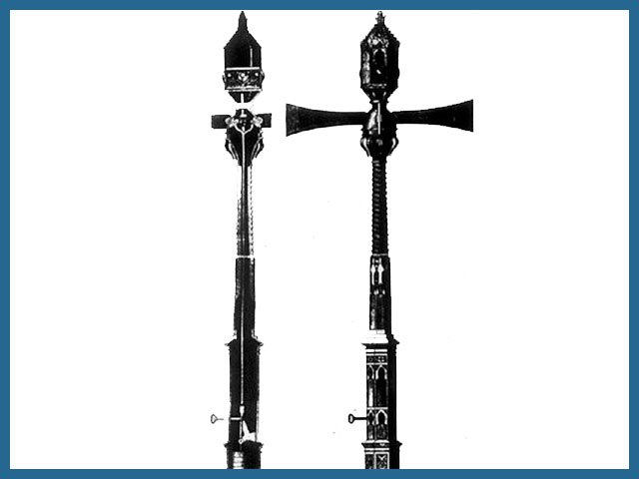
НАЧАЛО
Дома я спросила у мамы об этом. И мы вместе посмотрели видео о светофорах. Я узнала, что свето- фор значит «несущий свет «от русского слова свет и греческого «фор» . И они не всегда были такими. Первый светофор был таким, как на фото. Он появился очень давно (154г г. назад). Им управляли вручную. У него были крылышки: если они поднимались, это значило «стоп», если опускались – можно двигаться. Появился он в Англии, в Лондоне. Изобретатель Дж.Найт взял за основу ж/дорожный семафор. Также, на столбе подвешивали фонарь, с одной стороны с зеленым стеклом, а с другой красным. Он был газовый и поэтому опасный .Однажды он взорвался и смертельно ранил полисмена, который им управлял.

Slide 5
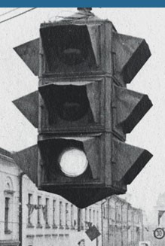
Что было дальше
В современном виде светофор появился в 1920 г. в Америке. Его автором был полицейский. Оказывается , сначала цвета светофора были:
Белый – разрешено движение
Красный – внимание
Зеленый - запрещено движение
Но оказалось, что белый цвет не все могут разглядеть и поэтому с 40-х годов цвета светофора стали как сейчас: красный – стой
желтый - внимание
зеленый - иди

Slide 6
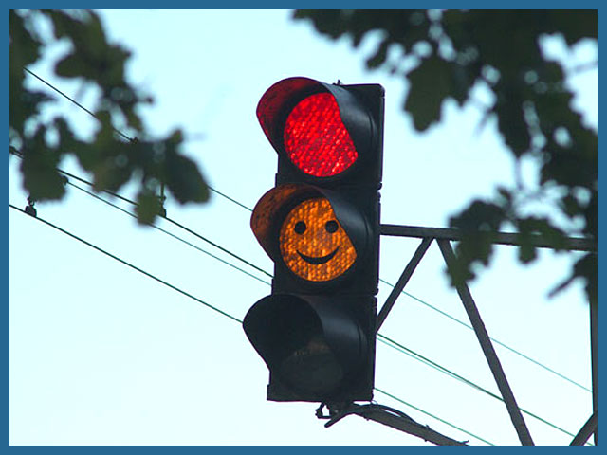
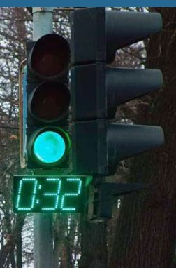
Современные светофоры
Сейчас светофоры электрические, разнообраз-ные, некоторые отсчитывают время, (обратный отсчет), сколько еще будет гореть тот или иной свет. Появились светофоры со смайликами… а в остальном они похожи.

Slide 7
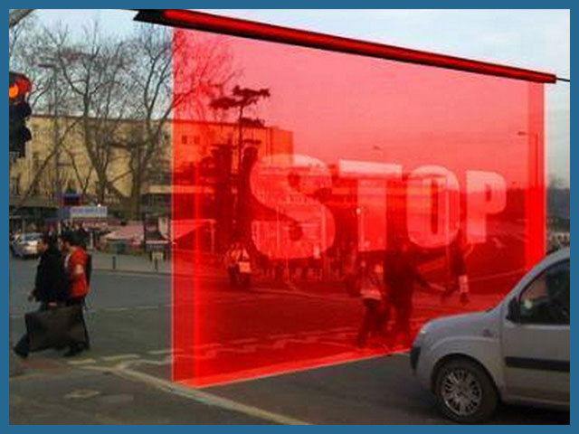
Светофоры будущего
Теперь мне стало интересно , а какие светофоры могут появиться в будущем? Что можно в них поменять?
Я спросила об этом у наших воспитателей. И мы вместе с ними и с другими детьми посмотрели видео о светофорах будущего. Это было очень интересно!
Больше всего мне понравилась стена - голограмма - ее создают лазерные лучи. Если пешеходы идут по «зебре», красная стена появляется перед автомобилями. И наоборот.

Slide 8
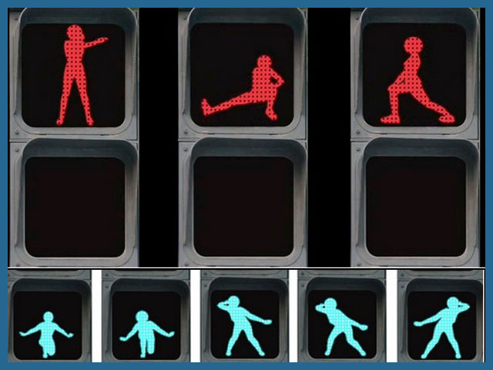
Еще мне понравились светофоры, которые на время, которое пешеходы ждут зеленый свет, показывают физические упражнения. Это весело и полезно.

Slide 9
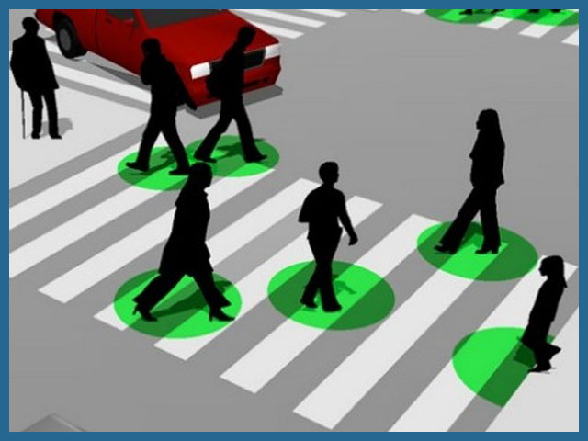
А здесь, если пешеходы на зеленый свет переходят дорогу, под их ногами загораются зеленые круги. А если нарушают – загораются красные круги..

Slide 10
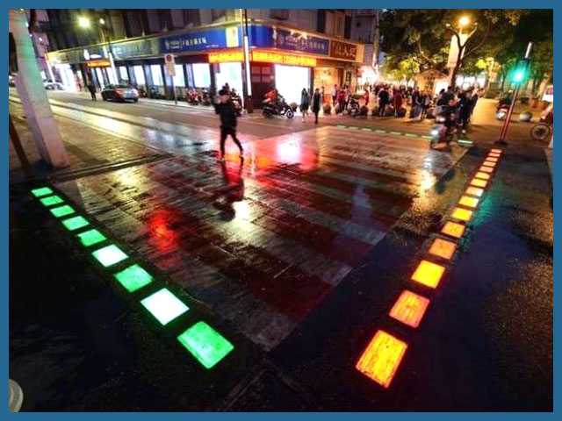
Здесь тоже интерактивная дорога:

Slide 11
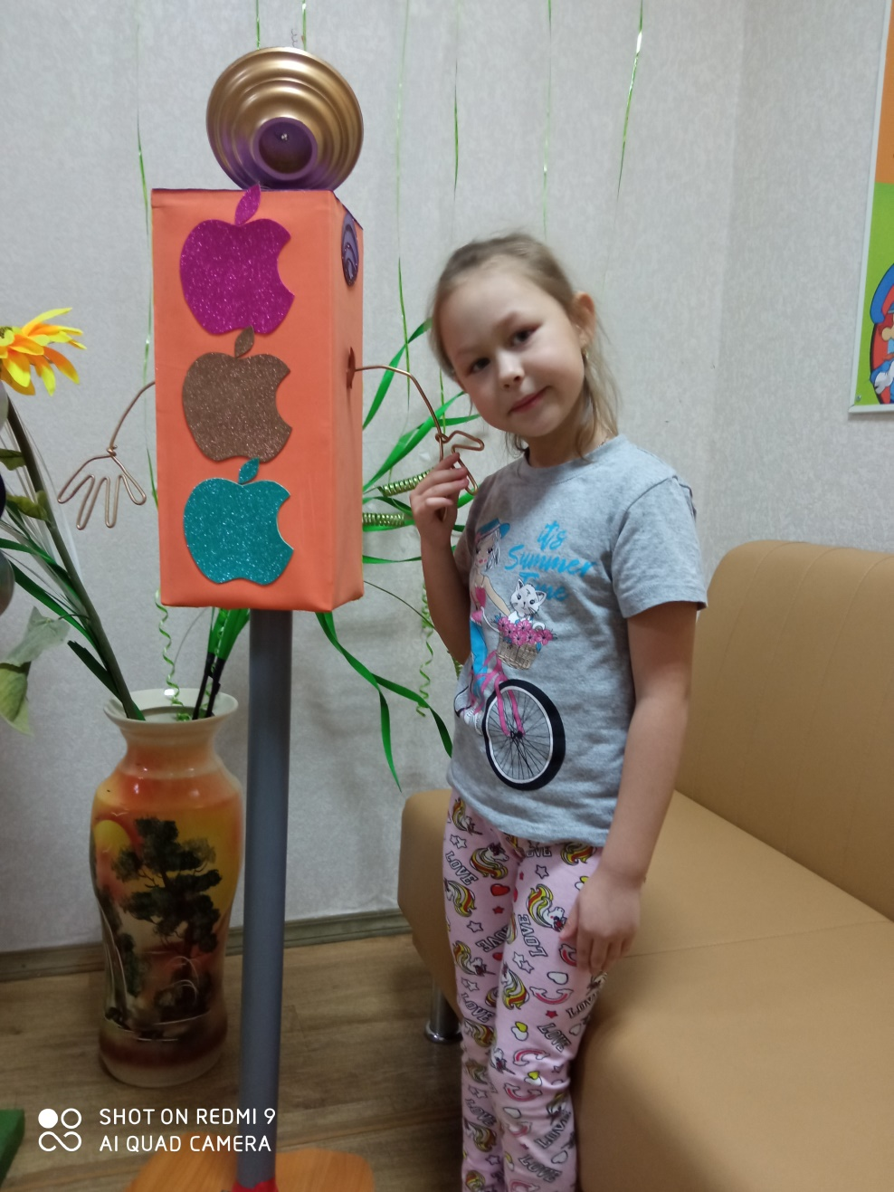
МЫ тоже хотим!
Мы с мамой придумали игрушечный светофор будущего, у которого работает Wi-Fi, дизайн похож на телефон марки Apple.

Slide 12
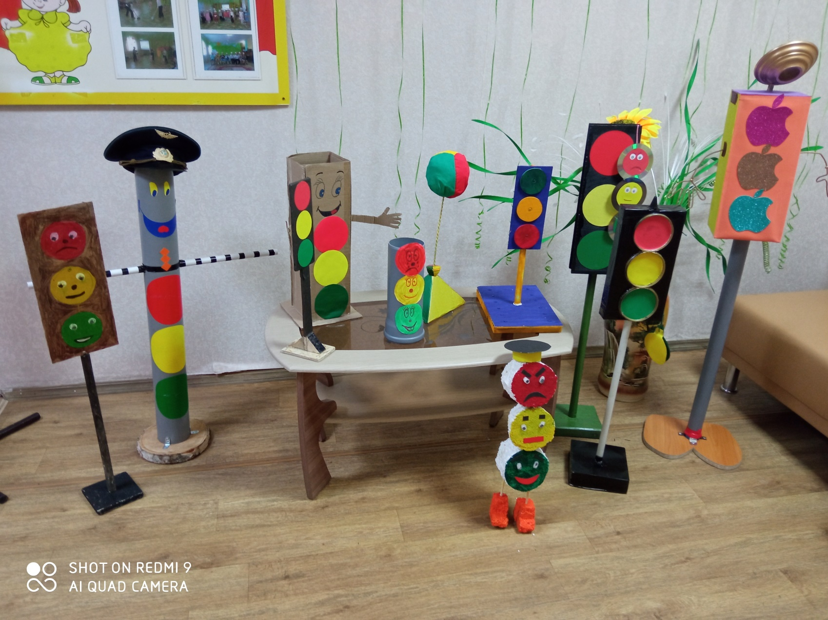
Мои друзья из группы тоже захотели сделать светофоры. В результате, у нас получилась целая выставка!!!

Slide 13
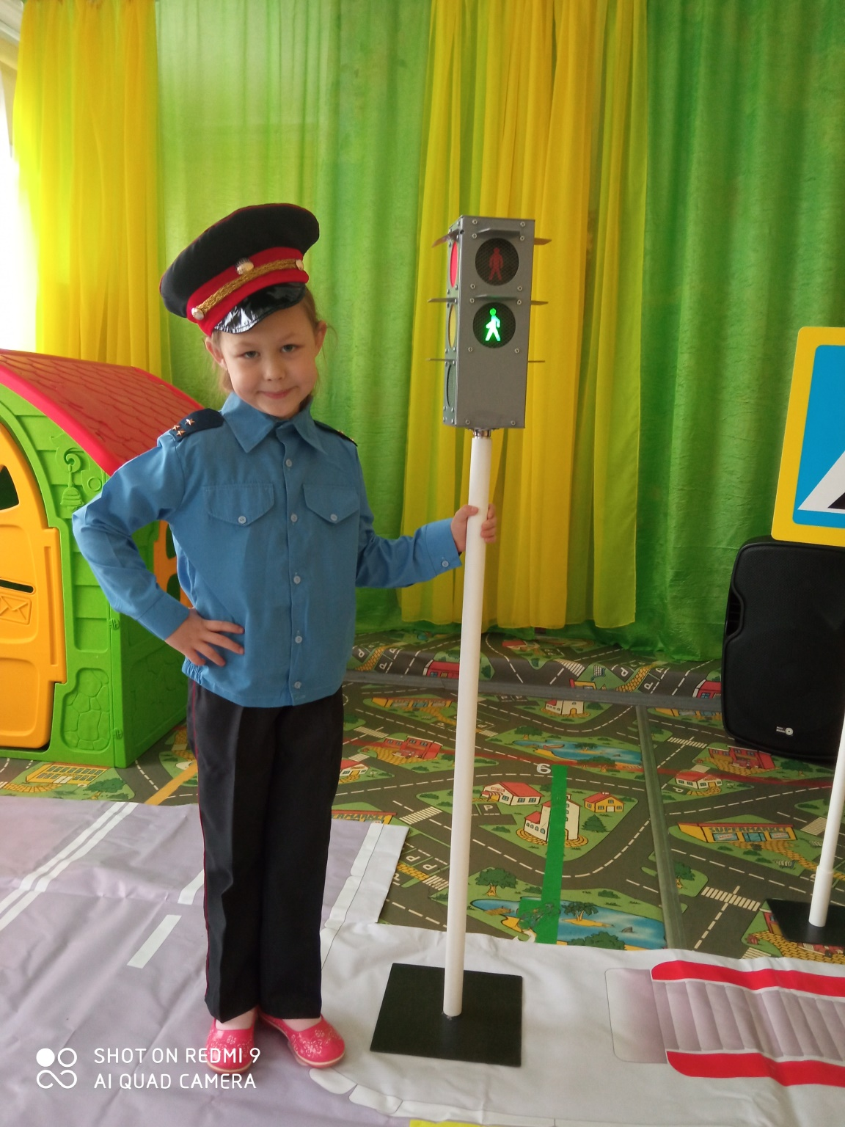
Мое исследование закончено. Я узнала все, что хотела знать о светофорах. Это было интересно. Надеюсь, и вам тоже.
СПАСИБО ЗА ВНИМАНИЕ!

